Slide 1
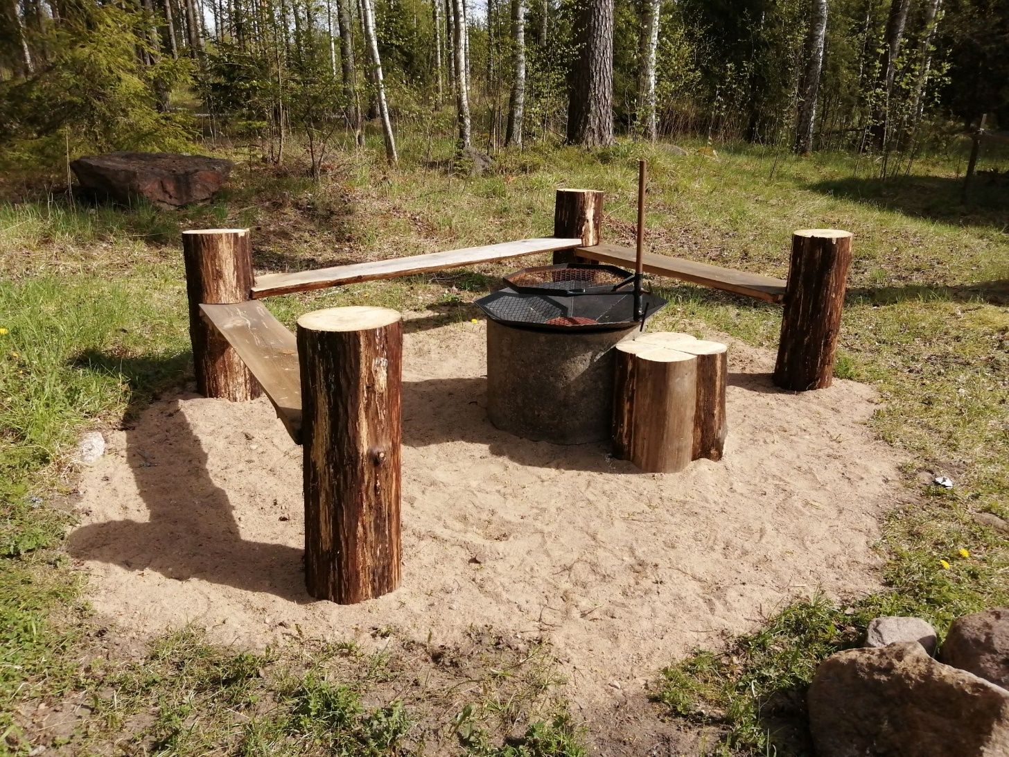
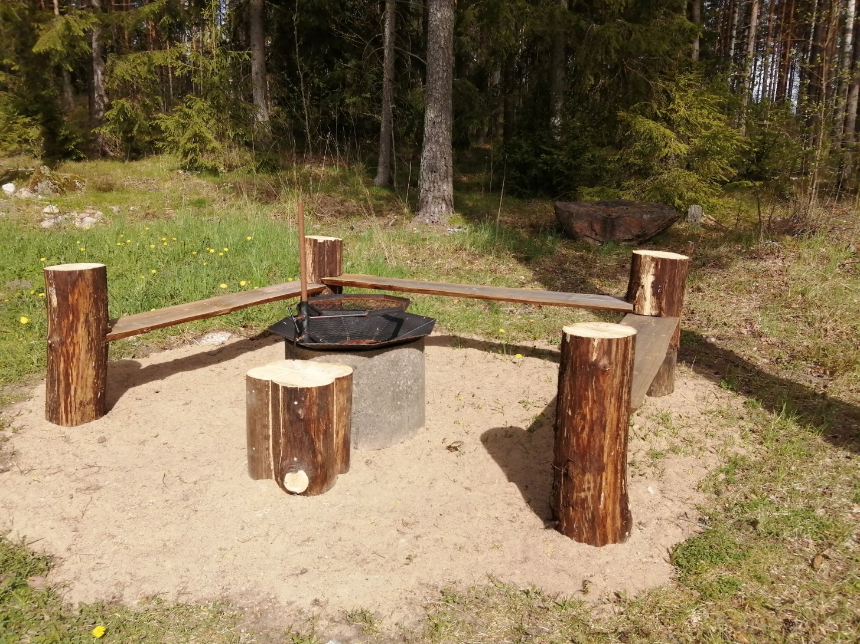
PÄÄTTÖTYÖ 2020 NUOTIO PAIKKA
TEKIJÄ:LALLI LAUTALA
VALVOVA OPETTAJA:TIINAMARIA RUISAHO

Slide 2
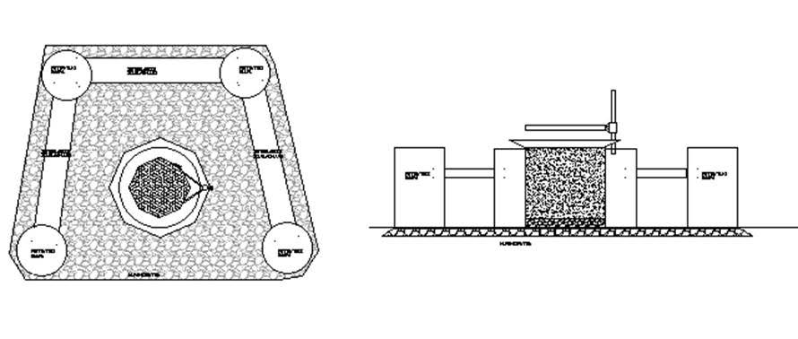
TIIVISTELMÄ
Tarkoituksena oli rakentaa perheelle nuotio paikka.
Työ sisältää maan muokkausta, puutöitä ja hieman metalli töitä.

Slide 3
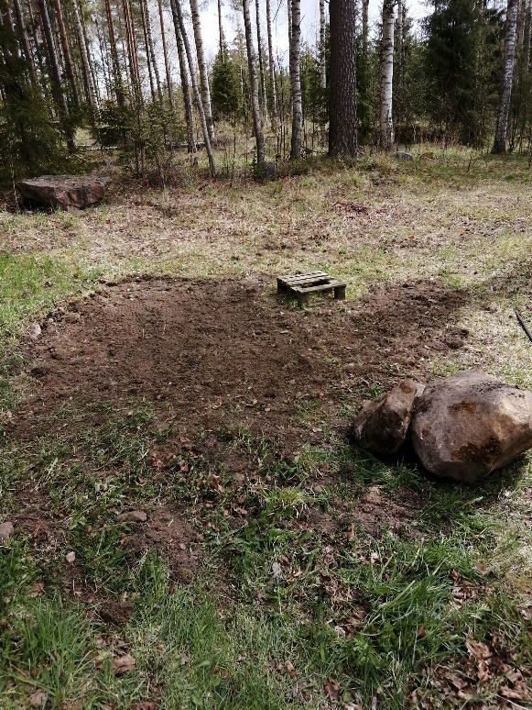
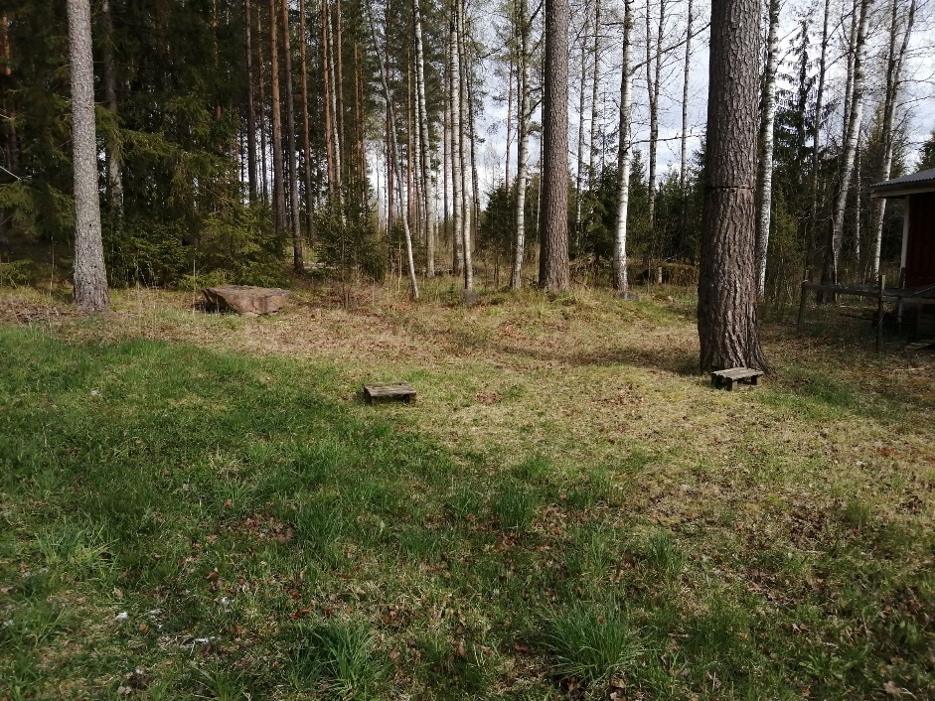
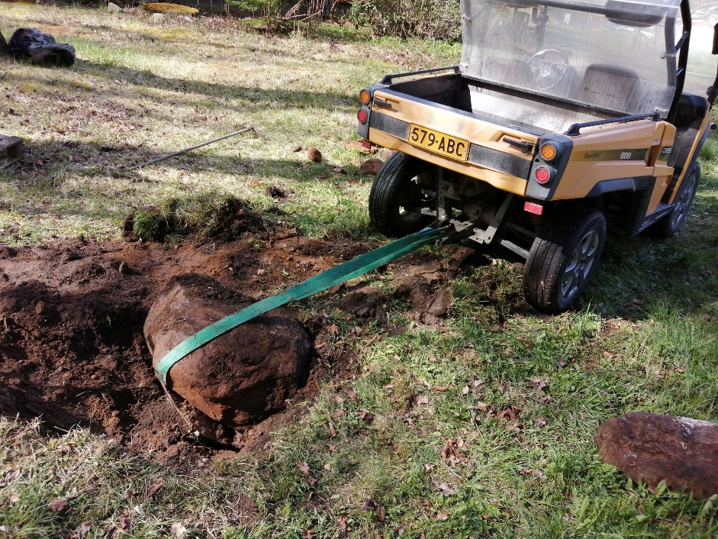
Ensimmäiseksi valittiin hyvä paikka nuotiolle ja aloitettiin tasoittamaan aluetta jolle nuotio tulee. Haastavaa työssä oli se, että maassa oli paljon kiviä ja jotkut olivat aika isoja. Tasoittamisen jälkeen käytiin hakemassa hiekkaa läheiseltä hiekkakuopalta, jotta maastoa voisi tasoittaa. Hiekkapohja suojaa pölkkyjä maan kosteudelta.(Valitettavasti unohdin ottaa kuvan hiekkakerroksesta.)

Slide 4
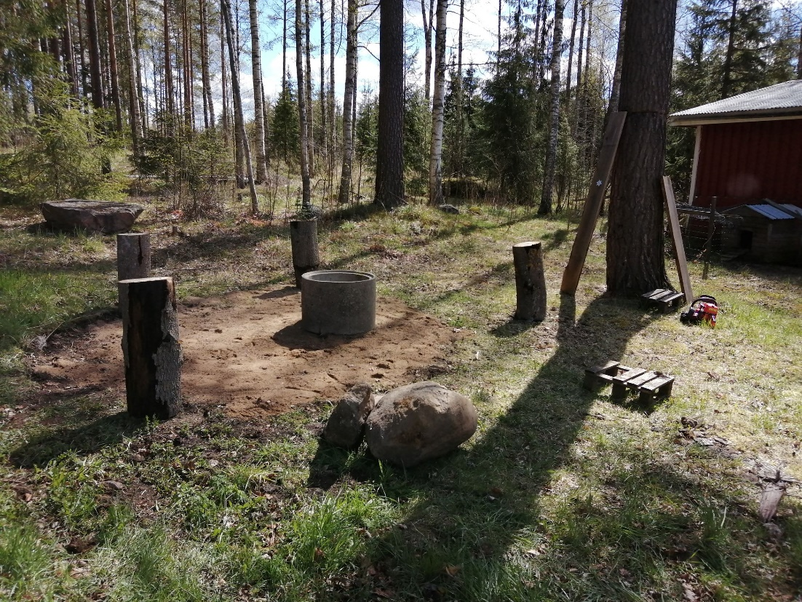
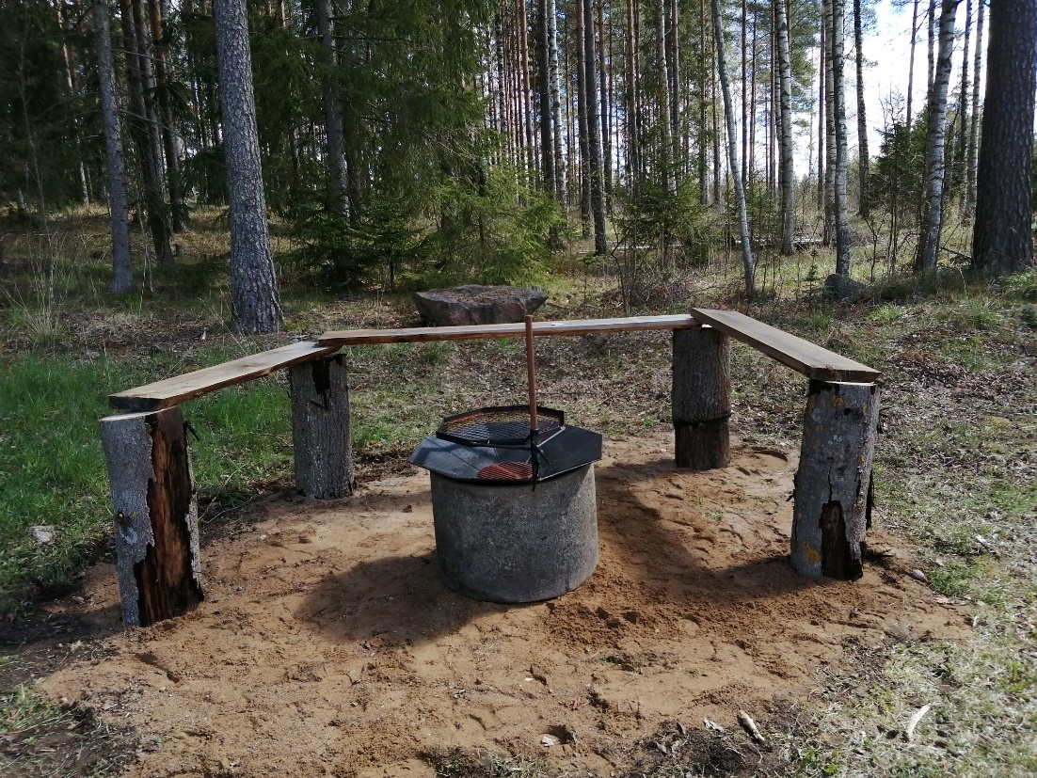
Tuttavamme oli tehnyt viime vuonna kierrätys metallista nuotiokehikon, johon muokattiin paistoritilä ja tuhkaritilä. Penkeille ja nuotiopohjalle haettiin lopulliset paikat ennen pölkkyjen loveamista.

Slide 5
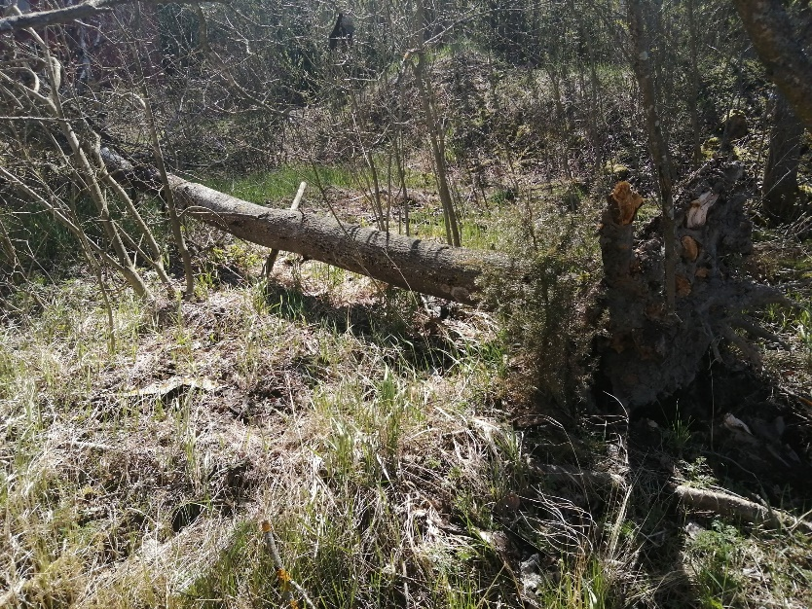
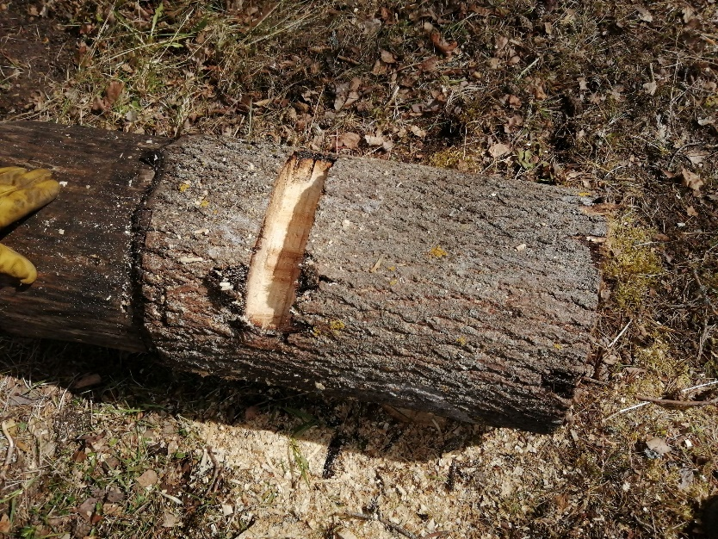
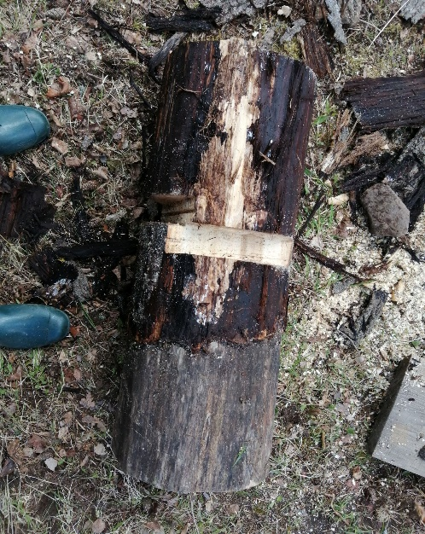
Kävimme hakemassa istuin laudat isäni kanssa. Pölkyt on tehty haavasta ja lankut douglaskuusesta. Lankut ostettiin Arboretum Mustilasta. Pölkyt ovat omasta puusta sahattuja. Tehtiin pölkkyihin lovet, joihin istuinlaudat mahtuvat tukevasti kiinni. Pölkyt kuorittiin, jotta ne säilyisivät paremmin.

Slide 6
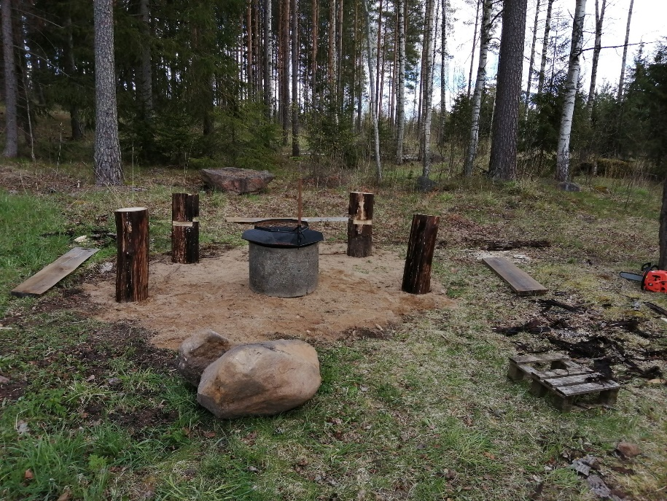
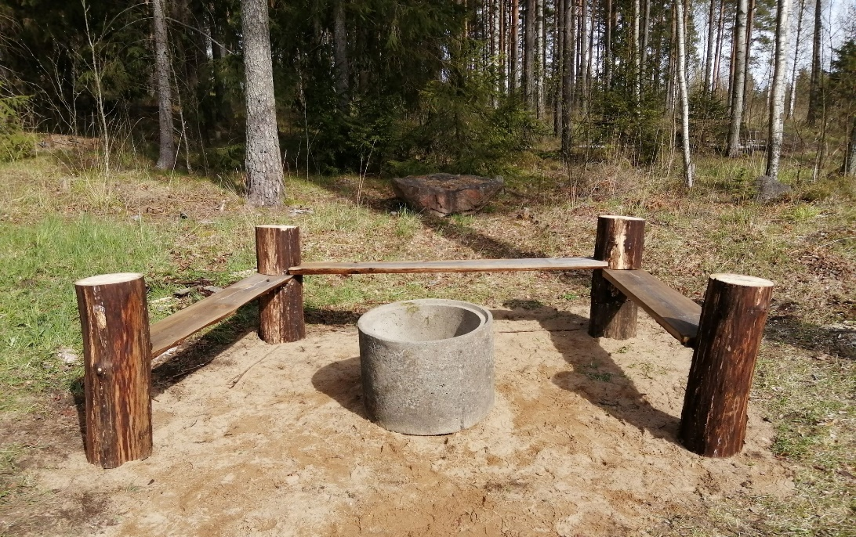
Kokosimme nuotiopaikan isäni kanssa, koska niin se oli helpompaa. Yhteen pölkkyyn piti tehdä kiila, jotta lauta pysyy tukevasti paikallaan eikä heilu.
Penkeille mahtuu istumaan yhteensä kymmenen henkilöä ja tolpat toimivat myös pöytätasoina.
Pehmeä hiekka on mukava myös avojaloin oleskellessa.

Slide 7
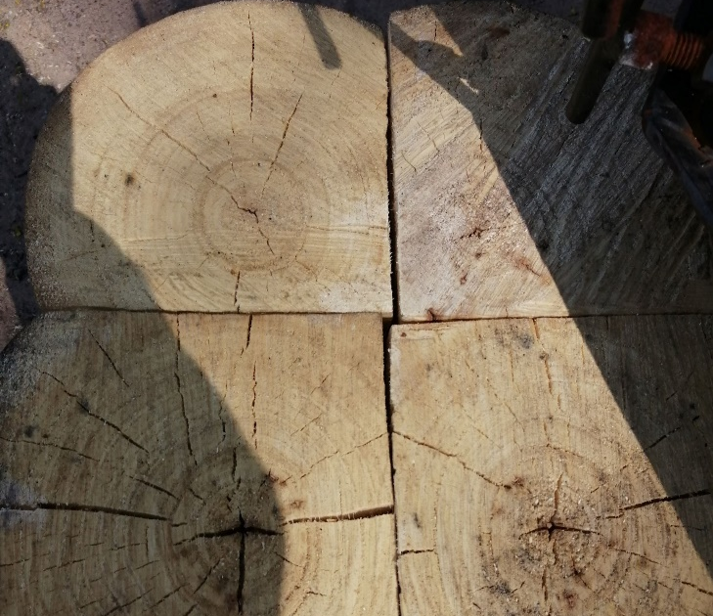
Lopuksi sain idean tehdä pienen pöydän nuotion viereen. Pöytä ei kuulunut alun perin päättötyöhön. Pöytä koostuu neljästä pölkystä, joista on sahattu kaksi reunaa pois, jotta ne sopivat yhteen. Lopuksi pölkyt ruuvattiin sivusta kiinni noin 20cm ruuveilla, jotka upotettiin pölkyn sisälle.

Slide 8
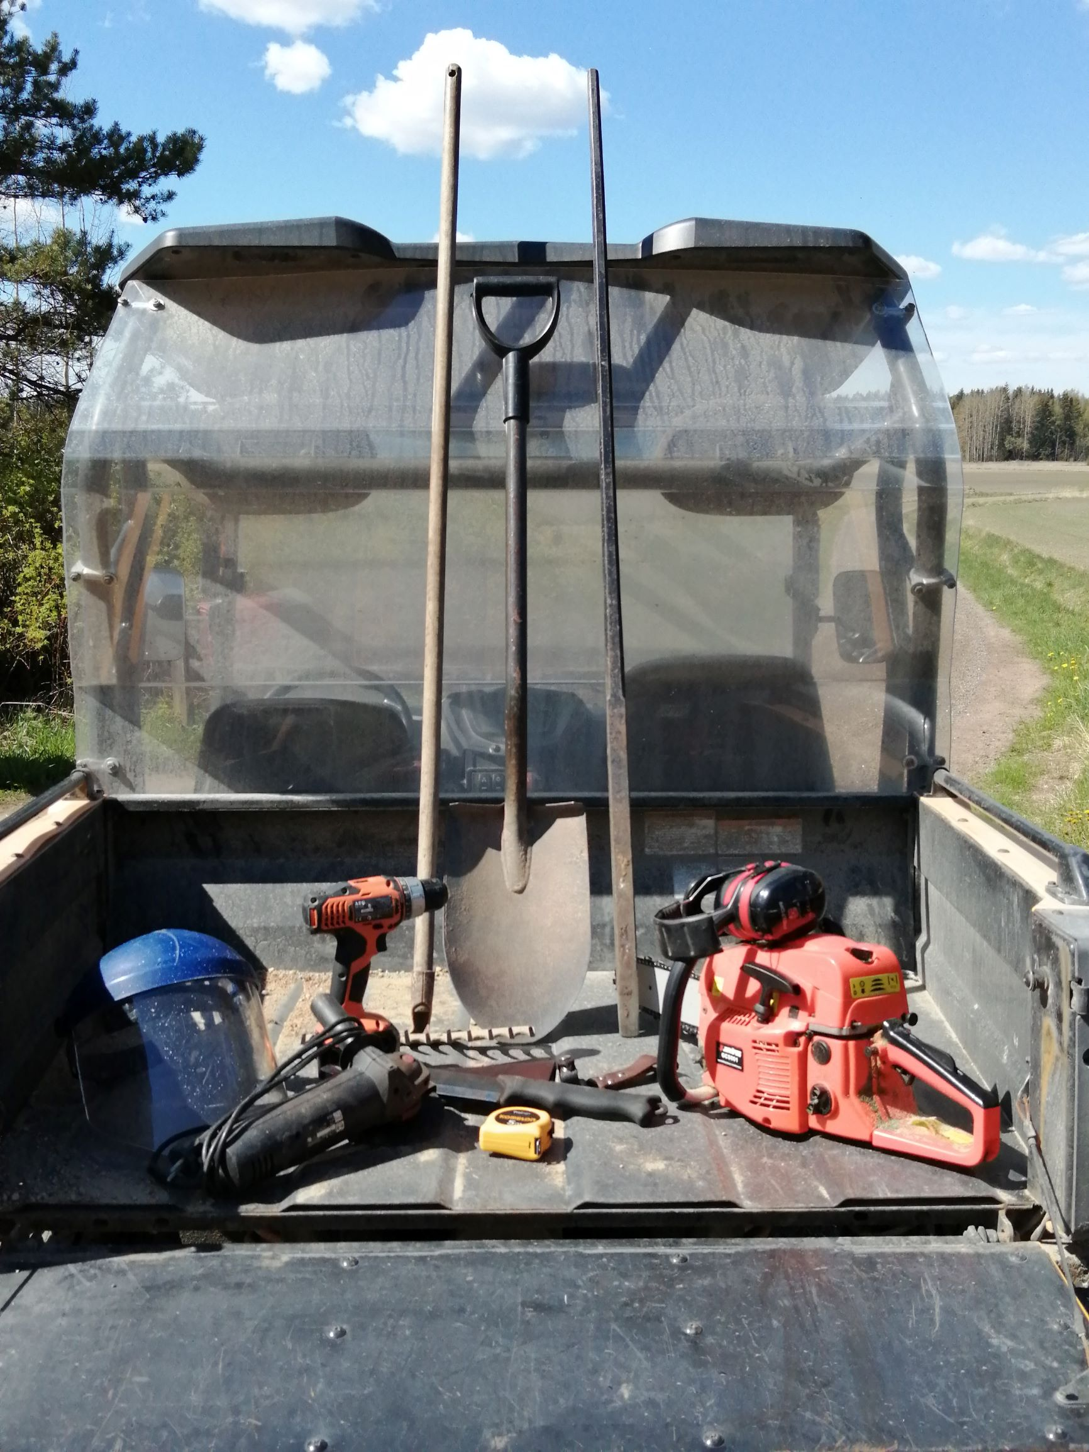
Lopuksi vielä työkalu lista
Pisto lapio
Harava
Rautakanki
Moottorisaha
Kulmahiomakone
Akkuporakone
Mitta
Iso puukko
Traktorimönkijä
Kuulosuojaimet
Suojamaski

